Slide 1
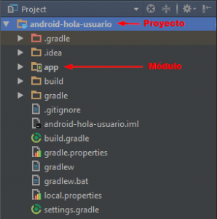

ESTRUCTURA DE UN PROYECTO ANDROID
/app/src/main/java

Slide 2
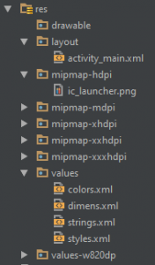
/app/src/main/res/
Contiene todos los ficheros de recursos necesarios para el proyecto: imágenes, vídeos, cadenas de texto, etc.
Carpeta | Descripción
/res/drawable/ | Contiene las imágenes y otros elementos gráficos usados por la aplicación. Para poder definir diferentes recursos dependiendo de la resolución y densidad de la pantalla del dispositivo se suele dividir en varias subcarpetas: /drawable (recursos independientes de la densidad) /drawable-ldpi (densidad baja) /drawable-mdpi (densidad media) /drawable-hdpi (densidad alta) /drawable-xhdpi (densidad muy alta) /drawable-xxhdpi (densidad muy muy alta :)
/res/mipmap/ | Contiene los iconos de lanzamiento de la aplicación (el icono que aparecerá en el menú de aplicaciones del dispositivo) para las distintas densidades de pantalla existentes. Al igual que en el caso de las carpetas /drawable, se dividirá en varias subcarpetas dependiendo de la densidad de pantalla: /mipmap-mdpi /mipmap-hdpi /mipmap-xhdpi …
/res/layout/ | Contiene los ficheros de definición XML de las diferentes pantallas de la interfaz gráfica. Para definir distintos layouts dependiendo de la orientación del dispositivo se puede dividir también en subcarpetas: /layout (vertical) /layout-land (horizontal)
/res/anim/ /res/animator/ | Contienen la definición de las animaciones utilizadas por la aplicación.
/res/color/ | Contiene ficheros XML de definición de listas de colores según estado.
/res/menu/ | Contiene la definición XML de los menús de la aplicación.
/res/xml/ | Contiene otros ficheros XML de datos utilizados por la aplicación.
/res/raw/ | Contiene recursos adicionales, normalmente en formato distinto a XML, que no se incluyan en el resto de carpetas de recursos.
/res/values/ | Contiene otros ficheros XML de recursos de la aplicación, como por ejemplo cadenas de texto (strings.xml), estilos (styles.xml), colores (colors.xml), arrays de valores (arrays.xml), tamaños (dimens.xml), etc.

Slide 3
/app/src/main/AndroidManifest.xml
Contiene la definición en XML de muchos de los aspectos principales de la aplicación, como por ejemplo su identificación (nombre, icono, …), sus componentes (pantallas, servicios, …), o los permisos necesarios para su ejecución. Veremos más adelante más detalles de este fichero.
<?xml version="1.0" encoding="utf-8"?> <manifest xmlns:android="http://schemas.android.com/apk/res/android" package="com.example.cristian.controlesi"> <application android:allowBackup="true" android:icon="@mipmap/ic_launcher" android:label="@string/app_name" android:supportsRtl="true" android:theme="@style/AppTheme"> <activity android:name=".MainActivity" android:label="@string/app_name" android:theme="@style/AppTheme.NoActionBar"> <intent-filter> <action android:name="android.intent.action.MAIN" /> <category android:name="android.intent.category.LAUNCHER" /> </intent-filter> </activity> </application> </manifest>

Slide 4
/app/build.gradle
Contiene información necesaria para la compilación del proyecto, por ejemplo la versión del SDK de Android utilizada para compilar, la mínima versión de Android que soportará la aplicación, referencias a las librerías externas utilizadas, etc.
// Top-level build file where you can add configuration options common to all sub-projects/modules. buildscript { repositories { jcenter() } dependencies { classpath 'com.android.tools.build:gradle:2.1.0' // NOTE: Do not place your application dependencies here; they belong // in the individual module build.gradle files } } allprojects { repositories { jcenter() } } task clean(type: Delete) { delete rootProject.buildDir }

Slide 5
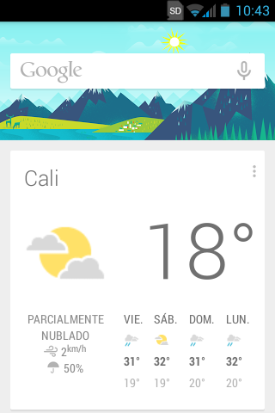
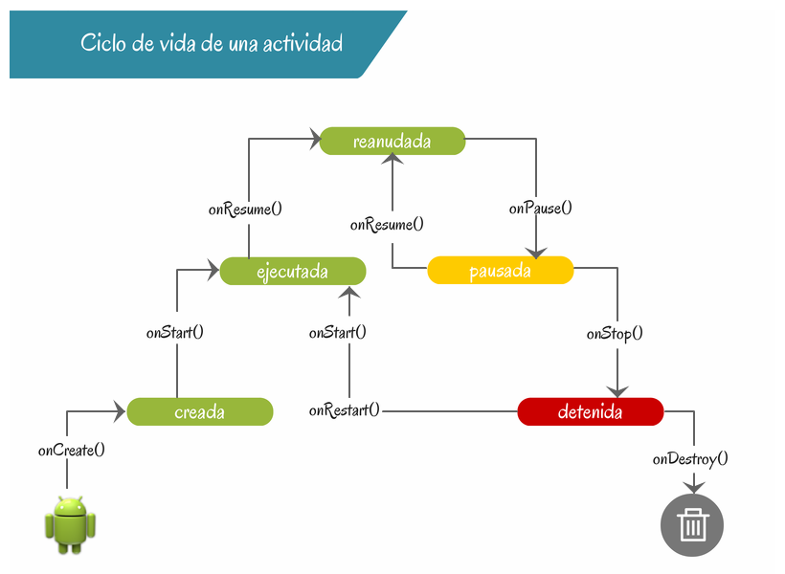
Activity
Una actividad es la representación visual e interactiva en tu aplicación. Por simpleza podríamos sugerir que es una pantalla de la aplicación.
onStart(), onRestart(), onResume(), onPause(), onStop() y onDestroy().

Slide 6
Activity - Manifest.xml
<?xml version="1.0" encoding="utf-8"?> <manifest xmlns:android="http://schemas.android.com/apk/res/android" package="com.example.cristian.controlesi"> <application android:allowBackup="true" android:icon="@mipmap/ic_launcher" android:label="@string/app_name" android:supportsRtl="true" android:theme="@style/AppTheme"> <activity android:name=".MainActivity" android:label="@string/app_name" android:theme="@style/AppTheme.NoActionBar"> <intent-filter> <action android:name="android.intent.action.MAIN" /> <category android:name="android.intent.category.LAUNCHER" /> </intent-filter> </activity> <activity android:name=".MainActivity2" android:label="@string/title_activity_main2" android:theme="@style/AppTheme.NoActionBar"></activity> </application> </manifest>

Slide 7
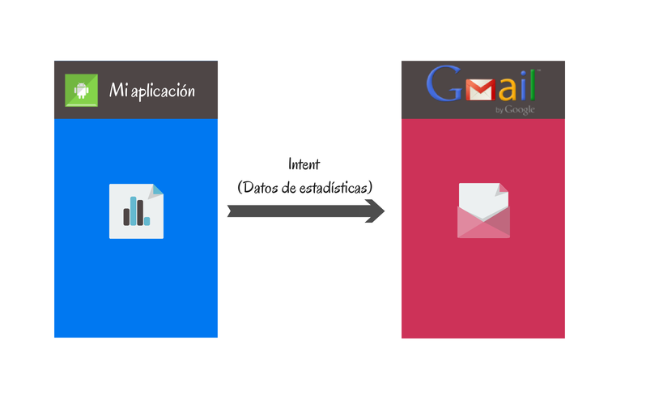
Intents
Un Intent es un mensaje que se envía de un componente a otro, o entre una aplicación a otra para comunicarse. Podrían asemejarse a los links entre páginas web. Los Intents también pueden guardar información primitiva de utilidad entre la comunicación

Slide 8
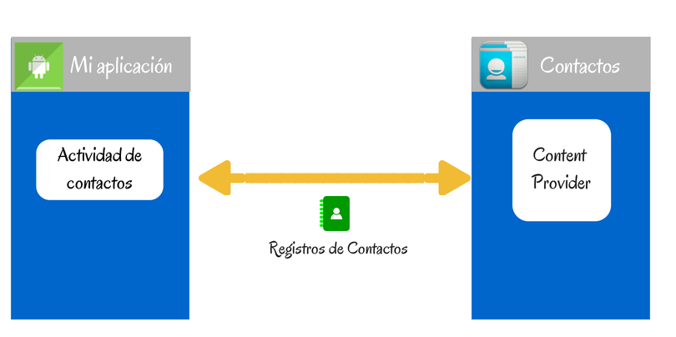
Servicios
Un servicio es una entidad que ejecuta instrucciones en segundo plano sin que el usuario lo note en la interfaz. Son muy utilizados para realizar acciones de larga duración mientras las actividades muestran otro tipo de información. Por ejemplo guardar la información en la base de datos, escuchar música mientras se ejecuta la aplicación, administrar conexiones de red, etc
Content Providers
Un Content Provider es una interfaz que permite intercambiar información persistente y estructurada entre dos aplicaciones. Cada aplicación tiene protegida su información, de modo que están aisladas de los contextos de otras aplicaciones.

Slide 9
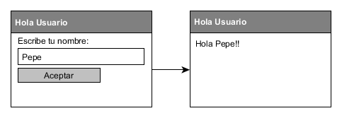
Primer Ejemplo
private EditText txtNombre; @Override protected void onCreate(Bundle savedInstanceState) { super.onCreate(savedInstanceState); setContentView(R.layout.activity_main1); }
TextView txtSaludo; @Override protected void onCreate(Bundle savedInstanceState) { super.onCreate(savedInstanceState); setContentView(R.layout.activity_saludo); //Localizar los controles txtSaludo = (TextView)findViewById(R.id.txtSaludo); //Recuperamos la información pasada en el intent Bundle bundle = this.getIntent().getExtras(); //Construimos el mensaje a mostrar txtSaludo.setText("Hola " + bundle.getString("NOMBRE")); }
public void btEnviar(View view){ //Creamos el Intent Intent intent = new Intent(MainActivity1.this, SaludoActivity.class); txtNombre = (EditText)findViewById(R.id.txtNombre); //Creamos la información a pasar entre actividades - Pares Key-Value Bundle b = new Bundle(); b.putString("NOMBRE", txtNombre.getText().toString()); //Añadimos la información al intent intent.putExtras(b); //Iniciamos la nueva actividad startActivity(intent); }

Slide 10
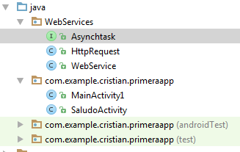
Primer Ejemplo – Web Service
Asynchtask: Es una interfaz creada, con el fin de poder retornar los datos obtenidos del servicio web.
HttpRequest: Es una clase con el fin de poder hacer llamados a páginas web
WebService: Es la clase que se encarga de realizar el llamado al servicio web, y una vez obtenga los datos, los retorna a la clase que implementa Asynchtask.

Slide 11
Primer Ejemplo – Web Service
Map<String, String> datos = new HashMap<String, String>();
WebService ws= new WebService("http://api.androidhive.info/contacts/", datos, SaludoActivity.this, SaludoActivity.this);
ws.execute("");
Parámetros clase WebServiceurl
WebService: Cadena de texto que indica donde esta alojado el servicio web (algo como http://www.ejemplosprogramacion.co/index.php/feed/)
data: Una variable Map con los datos que necesita el servicio web, este campo puede no ser necesario, en dicho caso, se envia un objeto Map vacio.
activity: Actividad desde la que se llama a esta clase, esto con el fin de mostrar un cuadro de “Loading”.
callback: Clase que implementa la interfaz Asynchtask, y a la cual se le retornaran los datos obtenidos dle servicio web.

Slide 12
Primer Ejemplo – Web Service
<?xml version="1.0" encoding="utf-8"?> <manifest xmlns:android="http://schemas.android.com/apk/res/android" package="com.example.cristian.primeraapp"> <uses-permission android:name="android.permission.INTERNET" /> <application android:allowBackup="true" android:icon="@mipmap/ic_launcher" android:label="@string/app_name" android:supportsRtl="true" android:theme="@style/AppTheme"> <activity android:name=".MainActivity1"> <intent-filter> <action android:name="android.intent.action.MAIN" /> <category android:name="android.intent.category.LAUNCHER" /> </intent-filter> </activity> <activity android:name=".SaludoActivity" /> </application> </manifest>

Slide 13
Primer Ejemplo – Web Service
1
public class SaludoActivity extends AppCompatActivity implements Asynchtask
2
Map<String, String> datos = new HashMap<String, String>(); WebService ws= new WebService("http://186.46.90.102/login.php?user=UTEQ&pass=123", datos, SaludoActivity.this, SaludoActivity.this); ws.execute("");
3
@Override public void processFinish(String result) { Log.i("processFinish", result); txtresp.setText("Ws " + result.substring(0,100)); }

Slide 14
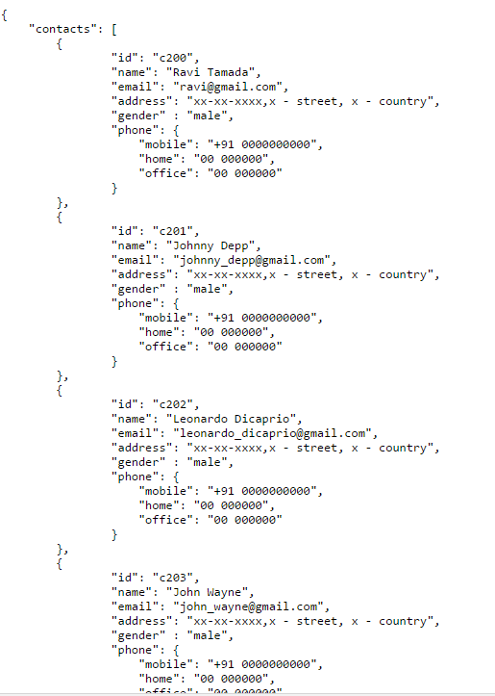
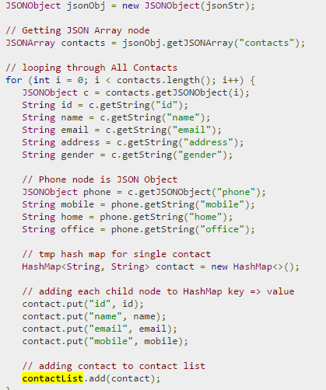
Primer Ejemplo – Web Service
http://api.androidhive.info/contacts/
ArrayList<HashMap<String, String>> contactList;

Slide 15
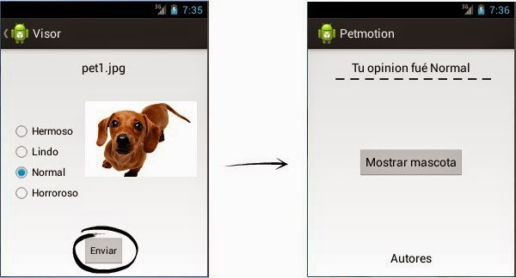
Segundo Ejemplo

Slide 16
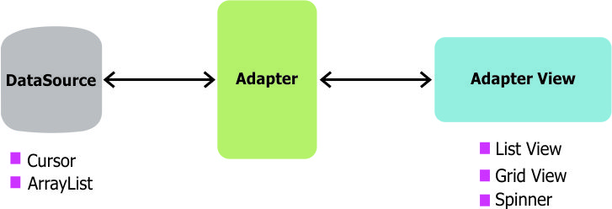
Interfaz de Usuario: Controles de Selección
(data source)
visual representation

Slide 17
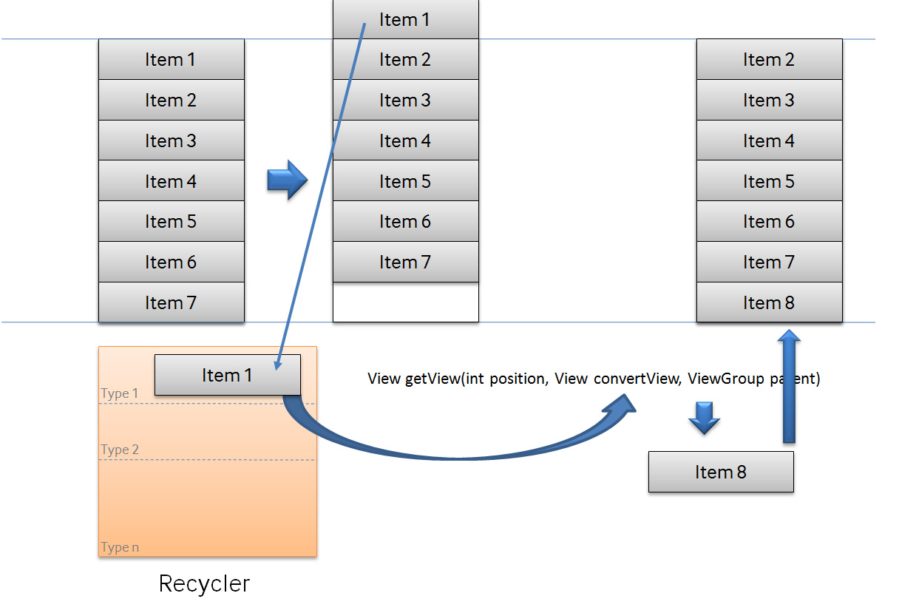
Interfaz de Usuario: Controles de Selección
Row View Recycling

Slide 18
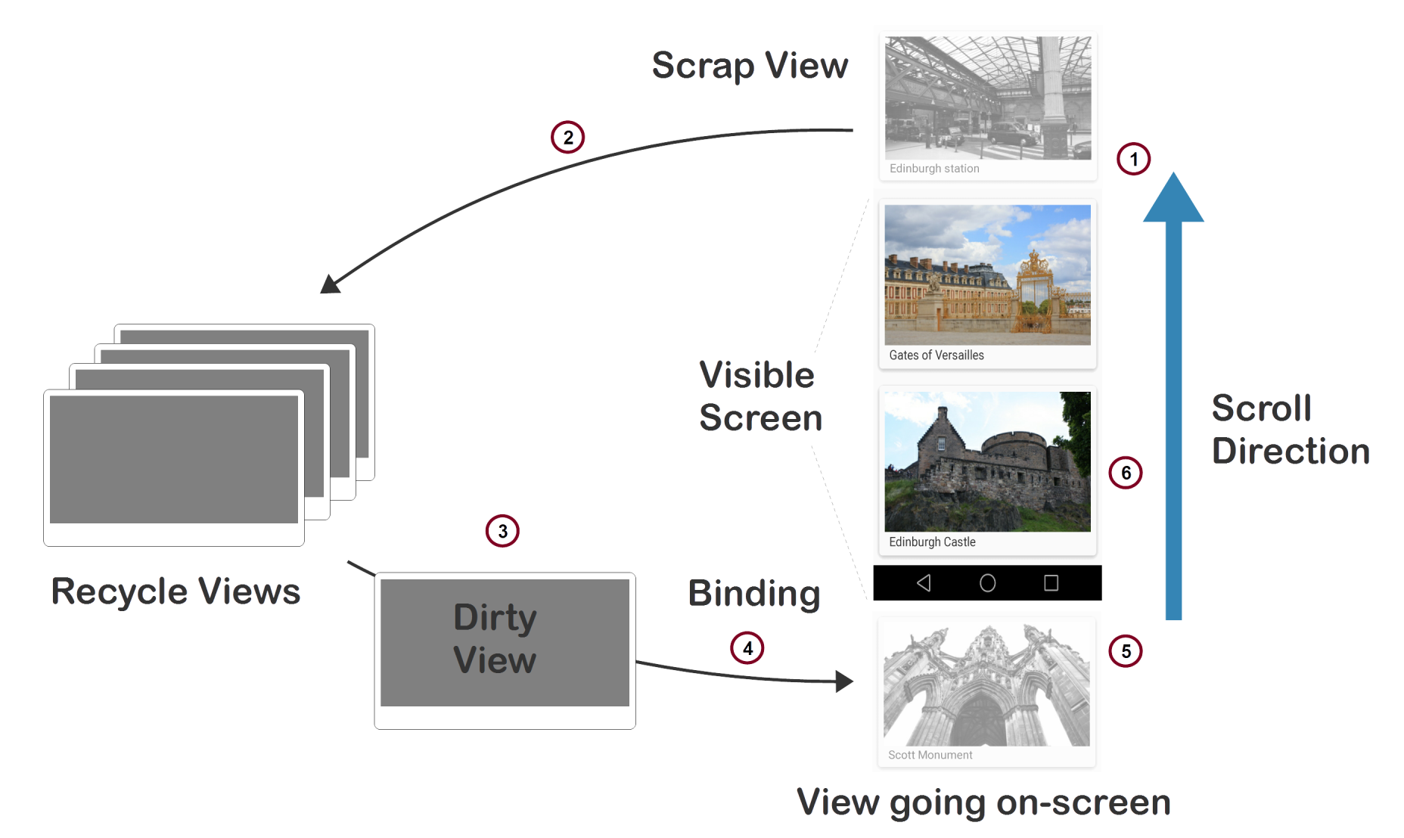
Interfaz de Usuario: Controles de Selección
Row View Recycling

Slide 19
Interfaz de Usuario: Controles de Selección
Adaptadores en Android (adapters)
final String[] datos = new String[]{"Elem1","Elem2","Elem3","Elem4","Elem5"}; ArrayAdapter<String> adaptador = new ArrayAdapter<String>(this, android.R.layout.simple_spinner_item, datos);

Slide 20
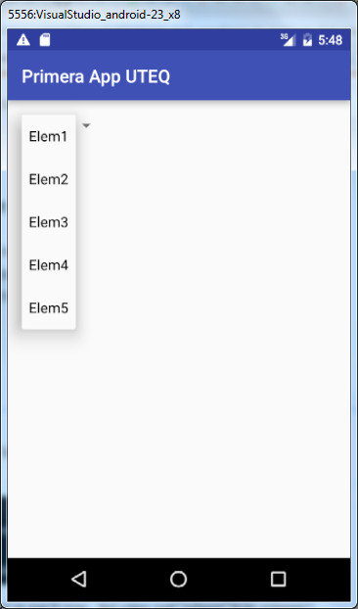
Interfaz de Usuario: Controles de Selección
Spinners
cmbOpciones = (Spinner)findViewById(R.id.CmbOpciones);
adaptador.setDropDownViewResource( android.R.layout.simple_spinner_dropdown_item);
cmbOpciones.setAdapter(adaptador);

Slide 21
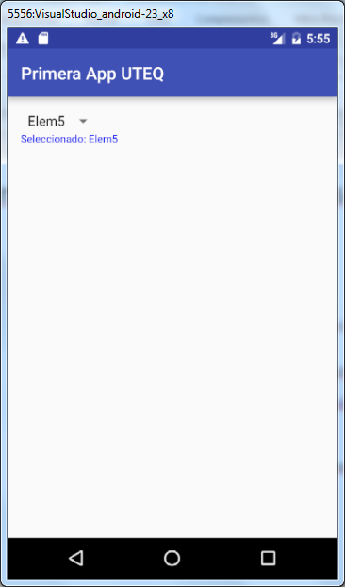
Interfaz de Usuario: Controles de Selección
Spinners
cmbOpciones.setOnItemSelectedListener(
new AdapterView.OnItemSelectedListener() { public void onItemSelected(AdapterView<?> parent, android.view.View v, int position, long id) { TextView txtItem = (TextView)findViewById(R.id.txtItem);
txtItem.setText("Seleccionado: " + parent.getItemAtPosition(position)); } public void onNothingSelected(AdapterView<?> parent) { TextView txtItem = (TextView)findViewById(R.id.txtItem); txtItem.setText(""); } });

Slide 22
Interfaz de Usuario: Controles de Selección
Spinners
cmbOpciones.setOnItemSelectedListener(
new AdapterView.OnItemSelectedListener() { public void onItemSelected(AdapterView<?> parent, android.view.View v, int position, long id) { TextView txtItem = (TextView)findViewById(R.id.txtItem);
txtItem.setText("Seleccionado: " + parent.getItemAtPosition(position)); } public void onNothingSelected(AdapterView<?> parent) { TextView txtItem = (TextView)findViewById(R.id.txtItem); txtItem.setText(""); } });

Slide 23
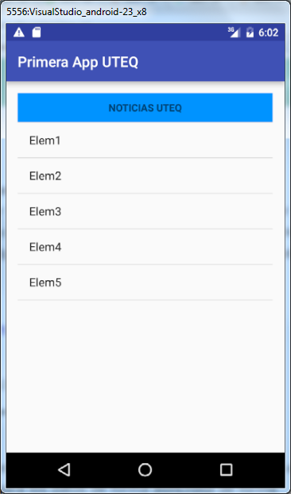
Interfaz de Usuario: Controles de Selección
ListView
ArrayAdapter<String> adaptador2 = new ArrayAdapter<String>(this, android.R.layout.simple_list_item_1, datos);
ListView lstOpciones = (ListView)findViewById(R.id.listView);
lstOpciones.setAdapter(adaptador2);

Slide 24
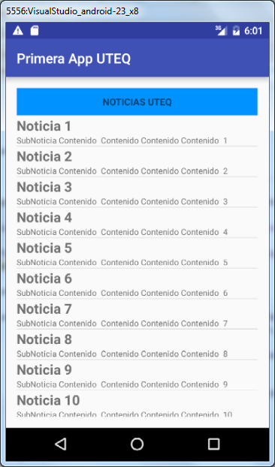
Interfaz de Usuario: Controles de Selección
ListView

Slide 25
Interfaz de Usuario: Controles de Selección
ListView
<?xml version="1.0" encoding="utf-8"?> <LinearLayout xmlns:android="http://schemas.android.com/apk/res/android" android:layout_width="wrap_content" android:layout_height="wrap_content" android:orientation="vertical"> <TextView android:id="@+id/LblTitulo" android:layout_width="match_parent" android:layout_height="wrap_content" android:textStyle="bold" android:textSize="20sp" /> <TextView android:id="@+id/LblSubTitulo" android:layout_width="match_parent" android:layout_height="wrap_content" android:textStyle="normal" android:textSize="12sp" /> </LinearLayout>

Slide 26
Interfaz de Usuario: Controles de Selección
ListView
public class Noticias { private String titulo; private String subtitulo; public Noticias(String tit, String sub){ titulo = tit; subtitulo = sub; } public String getTitulo(){ return titulo; } public String getSubtitulo(){ return subtitulo; } }

Slide 27
Interfaz de Usuario: Controles de Selección
ListView
class AdaptadorNoticias extends ArrayAdapter<Noticias> { public AdaptadorNoticias(Context context, Noticias[] datos) { super(context, R.layout.ly_listanoticias, datos); } public View getView(int position, View convertView, ViewGroup parent) { LayoutInflater inflater = LayoutInflater.from(getContext()); View item = inflater.inflate(R.layout.ly_listanoticias, null); TextView lblTitulo = (TextView)item.findViewById(R.id.LblTitulo); lblTitulo.setText(getItem(position).getTitulo()); TextView lblSubtitulo = (TextView)item.findViewById(R.id.LblSubTitulo); lblSubtitulo.setText(getItem(position).getSubtitulo()); return(item); } }

Slide 28
Interfaz de Usuario: Controles de Selección
ListView
public Noticias[] noticias = new Noticias[]{ new Noticias("Noticia 1", "SubNoticia Contenido Contenido Contenido Contenido 1"), new Noticias("Noticia 2", "SubNoticia Contenido Contenido Contenido Contenido 2"), new Noticias("Noticia 3", "SubNoticia Contenido Contenido Contenido Contenido 3"), new Noticias("Noticia 4", "SubNoticia Contenido Contenido Contenido Contenido 4")};
AdaptadorNoticias adaptadornoticias = new AdaptadorNoticias(this, noticias);
ListView lstOpciones = (ListView)findViewById(R.id.listView);
lstOpciones.setAdapter(adaptadornoticias);

Slide 29
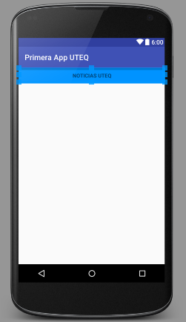
Interfaz de Usuario: Controles de Selección
ListView
<LinearLayout xmlns:android="http://schemas.android.com/apk/res/android" android:orientation="vertical" android:layout_width="match_parent" android:layout_height="match_parent"> <TextView android:layout_width="match_parent" android:layout_height="40dp" android:text="NOTICIAS UTEQ" android:textStyle="bold" android:background="#ff0093ff" android:gravity="center" /> </LinearLayout>

Slide 30
Interfaz de Usuario: Controles de Selección
ListView
View header = getLayoutInflater().inflate(R.layout.ly_cabeceranoticias, null);
lstOpciones.addHeaderView(header);

Slide 31
Interfaz de Usuario: Controles de Selección
ListView
lstOpciones.setOnItemClickListener(new AdapterView.OnItemClickListener() {
public void onItemClick(AdapterView<?> a, View v, int position, long id) { Intent intent = new Intent(ViewNews.this, verNoticia.class); Bundle b = new Bundle(); b.putString("NOMBRE", ((Noticias)a.getItemAtPosition(position)).getTitulo()); intent.putExtras(b); startActivity(intent); } });

Slide 32
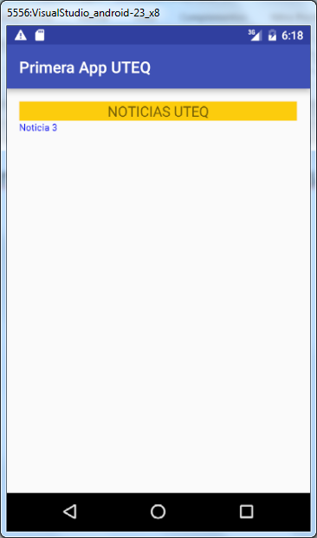
Interfaz de Usuario: Controles de Selección
ListView
TextView txttituloNoticia = (TextView)findViewById(R.id.txtTituloNoticia);
xttituloNoticia.setText(bundle.getString("NOMBRE"));

